Slide 1
INTERRUPCIONES
Consideraciones prácticas

Slide 2
Interrupciones – Cortex M3
Hardware:
Controlador de interrupciones
Periférico que genera la interrupción
Pin, si es necesario, por el que esta se va a manifestar.
Software:
Inicialización de vectores
Inicialización del controlador de interrupciones
Inicialización del periférico que generará la interrupción.
Inicialización de los pines asociados.

Slide 3
¿Como se configuran?
Inicializar la tabla de vectores.
Configurar el NVIC.
Configurar el periférico correspondiente y los pines asociados.
Escribir la rutina de servicio de interrupción (ISR).

Slide 4
Tabla de vectores
Es la tabla que contiene la dirección de las rutinas que serán ejecutadas ante la ocurrencia y procesamiento de cada interrupción. Está armada con array de punteros a funciones.
//*****************************************************************************
// The vector table.
// This relies on the linker script to place at correct location in memory.
//*****************************************************************************
extern void (* const g_pfnVectors[])(void);
__attribute__ ((section(".isr_vector")))
void (* const g_pfnVectors[])(void) = {
// Core Level - CM3
&_vStackTop, // The initial stack pointer
ResetISR, // The reset handler
NMI_Handler, // The NMI handler
HardFault_Handler, // The hard fault handler
MemManage_Handler, // The MPU fault handler
BusFault_Handler, // The bus fault handler
UsageFault_Handler, // The usage fault handler
0, // Reserved
0, // Reserved
0, // Reserved
0, // Reserved
SVC_Handler, // SVCall handler
DebugMon_Handler, // Debug monitor handler
0, // Reserved
PendSV_Handler, // The PendSV handler
SysTick_Handler, // The SysTick handler

Slide 5
Tabla de vectores
// Chip Level - LPC17
WDT_IRQHandler, // 16, 0x40 - WDT
TIMER0_IRQHandler, // 17, 0x44 - TIMER0
TIMER1_IRQHandler, // 18, 0x48 - TIMER1
TIMER2_IRQHandler, // 19, 0x4c - TIMER2
TIMER3_IRQHandler, // 20, 0x50 - TIMER3
UART0_IRQHandler, // 21, 0x54 - UART0
UART1_IRQHandler, // 22, 0x58 - UART1
UART2_IRQHandler, // 23, 0x5c - UART2
UART3_IRQHandler, // 24, 0x60 - UART3
PWM1_IRQHandler, // 25, 0x64 - PWM1
I2C0_IRQHandler, // 26, 0x68 - I2C0
I2C1_IRQHandler, // 27, 0x6c - I2C1
I2C2_IRQHandler, // 28, 0x70 - I2C2
SPI_IRQHandler, // 29, 0x74 - SPI
SSP0_IRQHandler, // 30, 0x78 - SSP0
SSP1_IRQHandler, // 31, 0x7c - SSP1
PLL0_IRQHandler, // 32, 0x80 - PLL0 (Main PLL)
RTC_IRQHandler, // 33, 0x84 - RTC
EINT0_IRQHandler, // 34, 0x88 - EINT0
EINT1_IRQHandler, // 35, 0x8c - EINT1
EINT2_IRQHandler, // 36, 0x90 - EINT2
EINT3_IRQHandler, // 37, 0x94 - EINT3
ADC_IRQHandler, // 38, 0x98 - ADC
BOD_IRQHandler, // 39, 0x9c - BOD
USB_IRQHandler, // 40, 0xA0 - USB
CAN_IRQHandler, // 41, 0xa4 - CAN
DMA_IRQHandler, // 42, 0xa8 - GP DMA
I2S_IRQHandler, // 43, 0xac - I2S
ENET_IRQHandler, // 44, 0xb0 - Ethernet
RIT_IRQHandler, // 45, 0xb4 - RITINT
MCPWM_IRQHandler, // 46, 0xb8 - Motor Control PWM
QEI_IRQHandler, // 47, 0xbc - Quadrature Encoder
PLL1_IRQHandler, // 48, 0xc0 - PLL1 (USB PLL)
USBActivity_IRQHandler, // 49, 0xc4 - USB Activity interrupt to wakeup
CANActivity_IRQHandler, // 50, 0xc8 - CAN Activity interrupt to wakeup
};

Slide 6
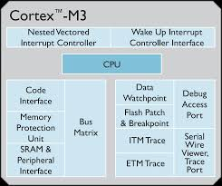
Controlador de Interrupciones
El NVIC (Nested Vectorized Interrupt Controller) es un controlador de interrupciones que está en el CORE, es parte de lo que los fabricantes compran a ARM al licenciar el Cortex M3.

Slide 7
Interrupciones - NVIC
El NVIC es parte del core Cortex M3. Todos sus registros de control están mapeados en memoria y permiten el control de interrupciones, systick y debugger.
El NVIC soporta 240 entradas externas de interrupción. El número de entradas usadas lo determina el fabricante del chip, para el LCP1769 son 35. El NVIC tiene también una entrada NMI.
Su implementación también la decide el fabricante. Está implementada en el LPC1769 (Pin 53, P2.10).

Slide 8
Interrupciones - NVIC
Las entradas de excepción del Cortex M3 de 0 a 15 son internas del core y a partir de la excepción 16 comienzan las entradas de interrupción externa.
El NVIC puede trabajar con interrupciones anidadas y con interrupciones encadenadas. Lleva la cuenta de las que están pendientes.
Además puede desplazar de la ejecución a una interrupción para dar paso a otra más prioritaria.

Slide 9
Interrupciones y su configuración
Configuración del controlador de interrupciones NVIC.
Configuración de las interrupciones deseadas en el periférico correspondiente.
Configuraciones de la funcionalidad de los pines para que todo funcione.

Slide 10
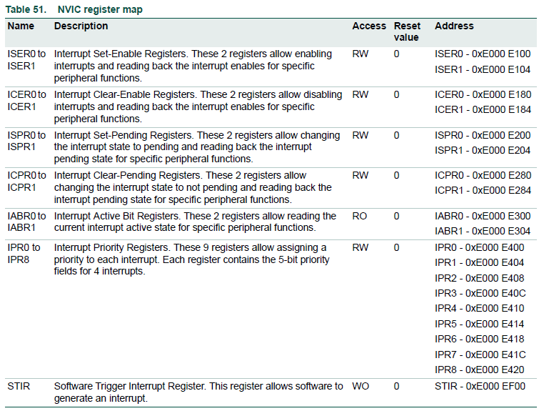
NVIC - Configuración

Slide 11
Interrupciones - Registros
En el NVIC hay 5 grupos de registros que controlan su funcionamiento:
  ISER e ICER 0 y 1: sirven para habilitar y deshabilitar cada fuente de interrupción.
  ISPR e ICPR 0 y 1: sirven para setear y resetear los flags de interrupciones pendientes.
  IABR 0 y 1: sirven para indicar las interrupciones activas.
  IPR 0 al 8: sirven para configurar el nivel de prioridad de cada interrupción.
  STIR: permite generar interrupciones de software. Para cualquier vector o fuente externa.

Slide 12
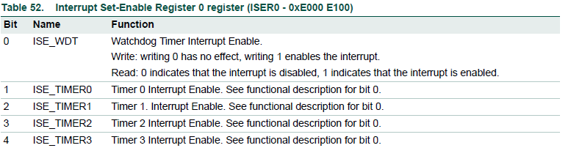
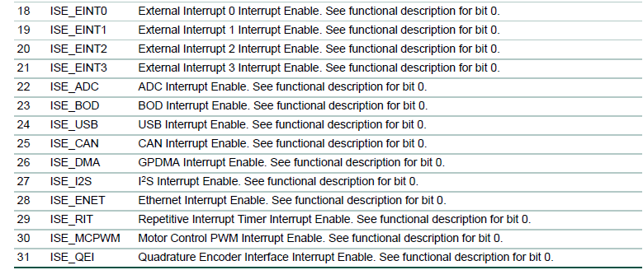
ISER0: Habilitar interrupciones

Slide 13
ISR (Interrupt Service Rutine)
Las ISR son las rutinas a donde va a la ejecución del programa cuando el CPU atiende una interrupción
//*****************************************************************************
//
// Forward declaration of the default handlers. These are aliased.
// When the application defines a handler (with the same name), this will
// automatically take precedence over these weak definitions
//
//*****************************************************************************
void ResetISR(void);
WEAK void NMI_Handler(void);
WEAK void HardFault_Handler(void);
WEAK void MemManage_Handler(void);
WEAK void BusFault_Handler(void);
WEAK void UsageFault_Handler(void);
WEAK void SVCall_Handler(void);
WEAK void DebugMon_Handler(void);
WEAK void PendSV_Handler(void);
WEAK void SysTick_Handler(void);
WEAK void IntDefaultHandler(void);

Slide 14
ISR - declaraciones
//*****************************************************************************
// Forward declaration of the specific IRQ handlers. These are aliased
// to the IntDefaultHandler, which is a 'forever' loop. When the application
// defines a handler (with the same name), this will automatically take
// precedence over these weak definitions
//*****************************************************************************
void WDT_IRQHandler(void) ALIAS(IntDefaultHandler);
void TIMER0_IRQHandler(void) ALIAS(IntDefaultHandler);
void TIMER1_IRQHandler(void) ALIAS(IntDefaultHandler);
void TIMER2_IRQHandler(void) ALIAS(IntDefaultHandler);
void TIMER3_IRQHandler(void) ALIAS(IntDefaultHandler);
void UART0_IRQHandler(void) ALIAS(IntDefaultHandler);
void UART1_IRQHandler(void) ALIAS(IntDefaultHandler);
void UART2_IRQHandler(void) ALIAS(IntDefaultHandler);
void UART3_IRQHandler(void) ALIAS(IntDefaultHandler);
void PWM1_IRQHandler(void) ALIAS(IntDefaultHandler);
void I2C0_IRQHandler(void) ALIAS(IntDefaultHandler);
void I2C1_IRQHandler(void) ALIAS(IntDefaultHandler);
void I2C2_IRQHandler(void) ALIAS(IntDefaultHandler);
void SPI_IRQHandler(void) ALIAS(IntDefaultHandler);
void SSP0_IRQHandler(void) ALIAS(IntDefaultHandler);
void SSP1_IRQHandler(void) ALIAS(IntDefaultHandler);
void PLL0_IRQHandler(void) ALIAS(IntDefaultHandler);
void RTC_IRQHandler(void) ALIAS(IntDefaultHandler);
void EINT0_IRQHandler(void) ALIAS(IntDefaultHandler);
void EINT1_IRQHandler(void) ALIAS(IntDefaultHandler);
void EINT2_IRQHandler(void) ALIAS(IntDefaultHandler);
void EINT3_IRQHandler(void) ALIAS(IntDefaultHandler);
void ADC_IRQHandler(void) ALIAS(IntDefaultHandler);

Slide 15
ISR
//************************************************************************// Default exception handlers. Override the ones here by defining your own
// handler routines in your application code.
//************************************************************************
__attribute__ ((section(".after_vectors")))
void NMI_Handler(void)
{
while(1)
{
}
}
__attribute__ ((section(".after_vectors")))
void SysTick_Handler(void)
{
while(1)
{
}
}
//***************************************************************
// Processor ends up here if an unexpected interrupt occurs or a specific
// handler is not present in the application code.
//***************************************************************
__attribute__ ((section(".after_vectors")))
void IntDefaultHandler(void)
{
while(1)
{
}
}

Slide 16
Modificador WEAK
#define WEAK __attribute__ ((weak))
WEAK significa que esa función será pisada por otra con el mismo nombre.
Si no hay otra con el mismo nombre, entonces es válida.
Se usa esto para definir funciones default.

Slide 17
ALIAS
#define ALIAS(f) __attribute__ ((weak, alias (#f)))
ALIAS significa que el nombre de la función definida refiere a otra función.
Se usa para hacer que muchas funciones se refieran a un misma función. Es una función default que debe estar definida si o si por seguridad.
El modificador ALIAS está definido para que incluya también al atributo weak, por lo tanto las funciones ISR (Rutinas de servicio de interrupciones) están declaradas por default como ALIAS lo que implica que todas se refieren a otra común y que son válidas siempre y cuando no se defina otra con el mismo nombre que no sea WEAK.

Slide 18
Ejemplo declaración de ISR
cr_startup_lpc176x.c
void EINT3_IRQHandler(void) ALIAS(IntDefaultHandler);
//*****************************************************************************
// Processor ends up here if an unexpected interrupt occurs or a specific
// handler is not present in the application code.
//*****************************************************************************
__attribute__ ((section(".after_vectors")))
void IntDefaultHandler(void)
{
while(1)
{
}
}
main.c
void EINT3_IRQHandler(void){
  IO2IntClr |= (0x01 << 13); // Limpio flag
  if(flagLED){
    SetPIN (LEDXpresso,0); // Pone pin LED del stick en 1
    flagLED = 0;
  }
  else{
    SetPIN (LEDXpresso,1); // Pone pin LED del stick en 0
    flagLED = 1;
  }
}

Slide 19
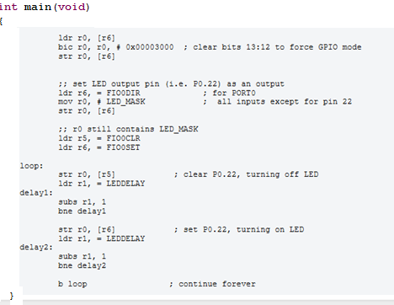
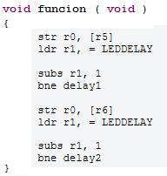
Interrupciones
Vectoriza
Guarda la dirección de retorno y el PSW
continuo con la próxima instrucción de donde me interrumpieron
se recupera PSW y dirección de retorno

Slide 20

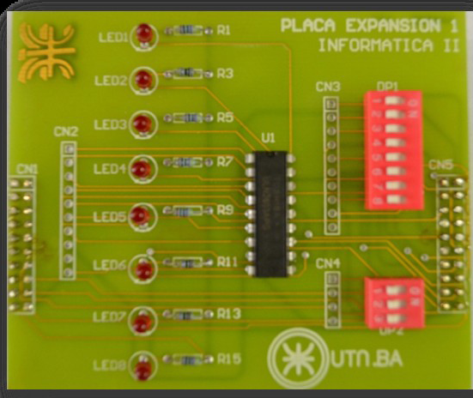
Interrupciones Externas
Implementación
Interrupción EXTERNA | Puerto | Infotronic | Función
EINT0 | P210 | SW1 | KEY0
EINT1 | P211 | ENT.DIG2 | BORNERA
EINT2 | P212 | EXPANSION 17 | DIP2_2
EINT3 | P213 | SW10 | KEY3
KEY4
P126
KEY3
P213
EINT3
KEY2
P011
KEY1
P018
KEY0
P210
EINT0
DIP2-2
P212
EINT0

Slide 21
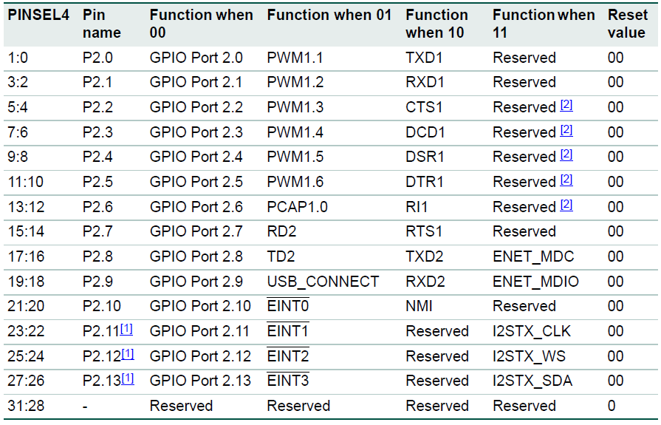
Interrupciones – Externas y GPIO
El LPC1769 tiene 4 fuentes de interrupción externa. Estas fuentes se identifican de 0 a 3.
Las interrupciones externas se encuentran disponibles en los pines del LPC1769 como parte de las funciones alternativas de los pines.
EINT0_IRQHandler,// 34, 0x88 - EINT0
EINT1_IRQHandler,// 35, 0x8c - EINT1
EINT2_IRQHandler,// 36, 0x90 - EINT2
EINT3_IRQHandler,// 37, 0x94 - EINT3

Slide 22
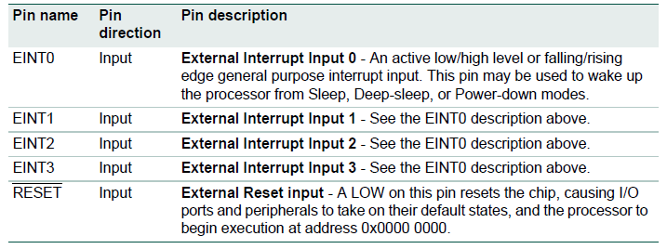
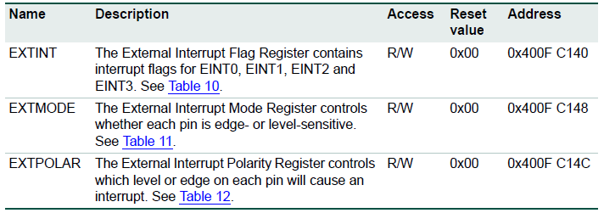
Interrupciones Externas - Configuración
Registros

Slide 23
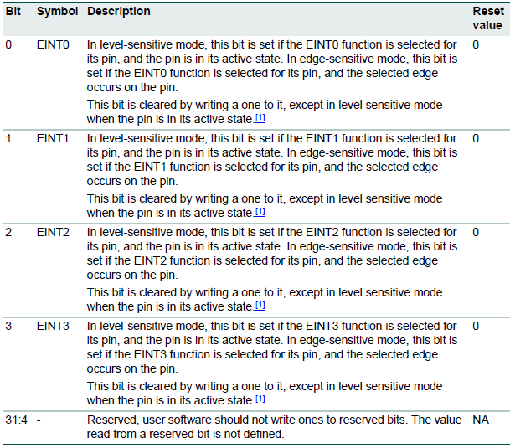
EXTINT

Slide 24
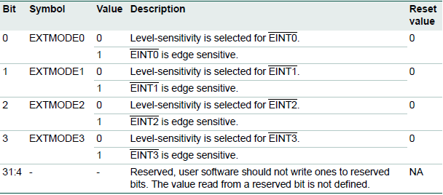
EXTMODE
Indica si la interrupción se activará por nivel o flanco.
Si el bit correspondiente vale 0, la interrupción será activa por nivel y si vale 1 por flanco.

Slide 25
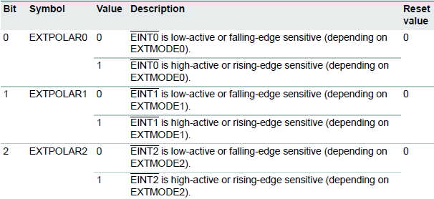
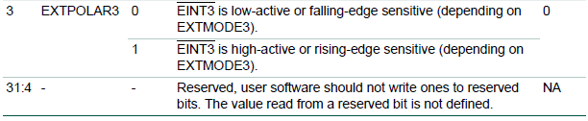
EXTPOLAR
Indica si la interrupción correspondiente será activa por nivel bajo/alto o por flanco descendente o ascendente. Esto dependerá de la elección hecha en EXTMODE

Slide 26
Receta de configuración
Interrupción EXTERNA | Puerto | Infotronic | Función
EINT0 | P210 | SW1 | KEY0
EINT1 | P211 | ENT.DIG2 | BORNERA
EINT2 | P212 | EXPANSION 17 | DIP2_2
EINT3 | P213 | SW10 | KEY3
//-----------------------------------------------------------------------------
// Configuración de interrupciones externas
//-----------------------------------------------------------------------------
void InicExtInt(void){
// Configuracion interrupcion externa EINT3, EINT2, EINT1, EINT0
SetPINSEL(KEY0, PINSEL_FUNC1); // Configuro el P210 como interrup Ext EINT 0
SetPINSEL(KEY3, PINSEL_FUNC1); // Configuro el P213 como interrup Ext EINT 3
EXTMODE=(0x0F); // Todas x Flanco
EXTPOLAR=(0x00); // Todas Polaridad activo bajo
ISER0 |=(0x01 <<18); // Habilito Interrupcion externa 0
ISER0 |=(0x01 <<21); // Habilito Interrupcion externa 3
}

Slide 27
Agradecimientos
Ing. Marcelo Giura
Ing. Gabriel Soccodato

